Slide 1
Bakterioloji laboratoriyada avtomatlaşdırılmış identifikasiya sistemlərinin əhəmiyyəti
tüFD, Dr. Qumral Vəliyeva
Mərkəzi Qan Bankının müdiri

Slide 2
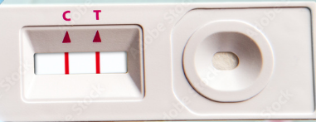


Bakteriologiya laboratoriyasından Gözləntilər
Tez nəticə versin!
  Doğru antibiotik seçimini dəstəkləsin!
  Antibiotiklərdən lazımsız istifadənin qarşısını alınsın!
Etibarlı nəticələr verin!
Yaxşı performans parametrlərinə sahib olun
7/24 xidmət!

Slide 3



Bakteriologiya laboratoriyasından Gözləntilər
Xərci effektiv olsun
            Test xərci?
            Qlobal xərc?

Slide 4

Bakteriologiya Laboratoriyasının Reallıqları
Artan iş yükü
  Testlərin sayının artması
  Test növünün artması
  Sürətli nəticələr əldə etmək üçün təzyiq
  Xidmət keyfiyyət standartlarına uyğunluq
İşçi (təcrübəli) qüvvəsinin azalması
Mütəxəssis/köməkçi/texniki heyətin azalması
Ödəniş/maliyyə problemləri

Slide 5

Qısaca gözlənilən;
Daha az “keyfiyyətli” kadrlarla,
daha az sərfiyyatdan,
daha çox nümunədən,
daha qısa müddətdə,
daha keyfiyyətli
və daha ucuz qiymətə nəticə əldə etməkdir!

Slide 6
Həll yolu?
Avtomatlaşdırma

Slide 7
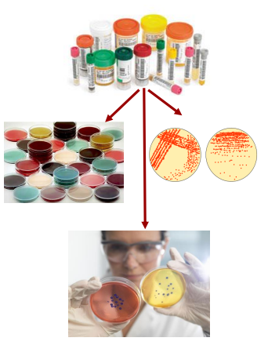
Bakteriologiyada avtomatlaşdırma
Nümunə növü
  Müxtəlif həcmdə, müxtəlif özlülükdə və müxtəlif qablarda nümunələr
Nümunələrin işlənməsində istifadə olunan fərqli üsullar
  Fərqli mühitlər, fərqli əkilmə texnikaları, fərqli inkubasiya şərtləri
Fərqli üsulların istifadə zərurəti
Kultivasiya nəticələrinin mütəxəssis tərəfindən qiymətləndirilməsi zərurəti
Xərc və yer

Slide 8
Maneələri aradan qaldıran inkişaflar
MALDİ-TOF MS
Maye transport mühitləri
Avtomatik əkilmə cihazları
Avtomatik qan kultivasiya sistemləri
Avtomatik əkilmə cihazları
Laboratoriyanın tam avtomatlaşdırması
1960 1970 1990 2005 2006 2012

Slide 9
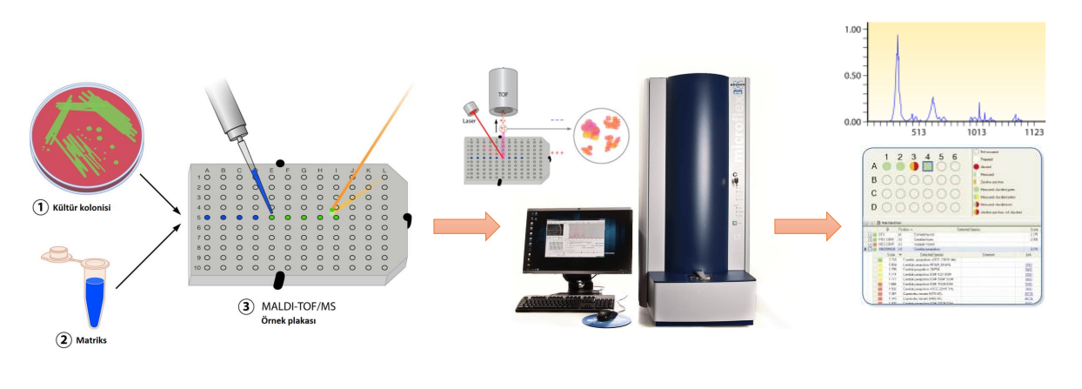
MALDİ-TOF MS
(«Matrix assisted laser desorption/ionization-time of flight mass spectrometry»)
Sürətli, həssas, spesifik, təkrarlana bilən nəticələr!!!

Slide 10
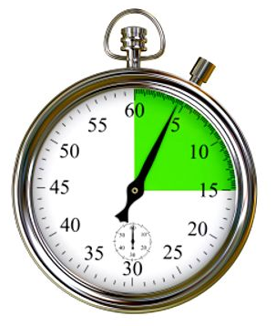
MALDİ-TOF MS
Matris vasitəçiliyi ilə lazer desorbsiya/ionlaşma vaxtı-uçuş kütlə spektrometriyası
MALDI-TOF MS mikrobiologiya laboratoriyalarında paradiqmanı dəyişən texnologiyadır
Tək bir bakteriya koloniyasından identifikasiya müddəti 4 dəqiqə

Slide 11
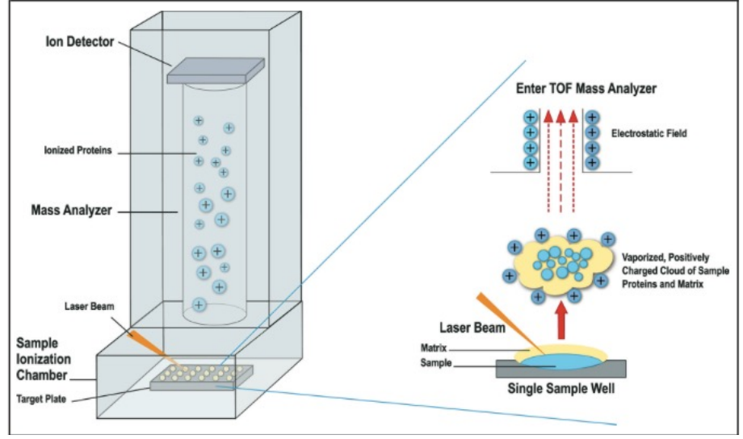
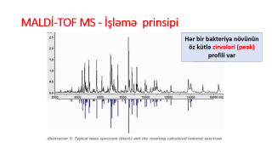
MALDİ-TOF MS - İşləmə prinsipi

Slide 12
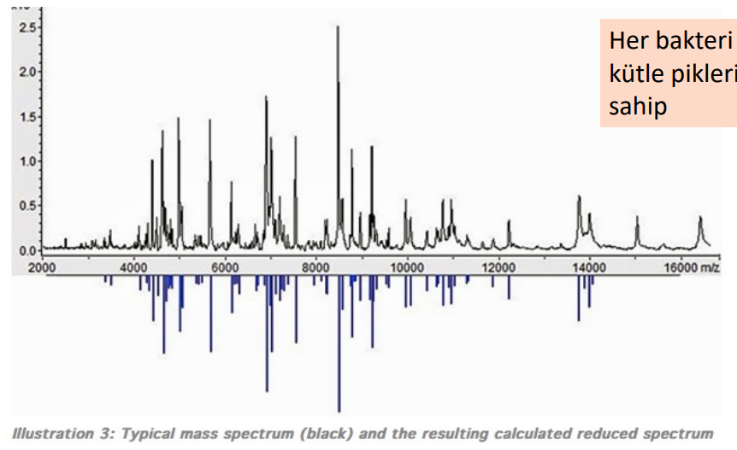
MALDİ-TOF MS - İşləmə prinsipi
Hər bir bakteriya növünün öz kütlə zirvələri (peak) profili var

Slide 13
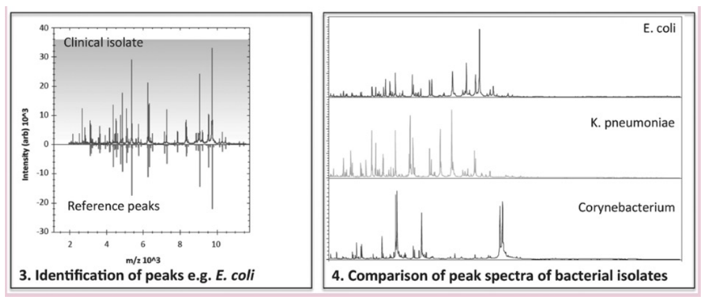
MALDİ-TOF MS - İşləmə prinsipi

Slide 14
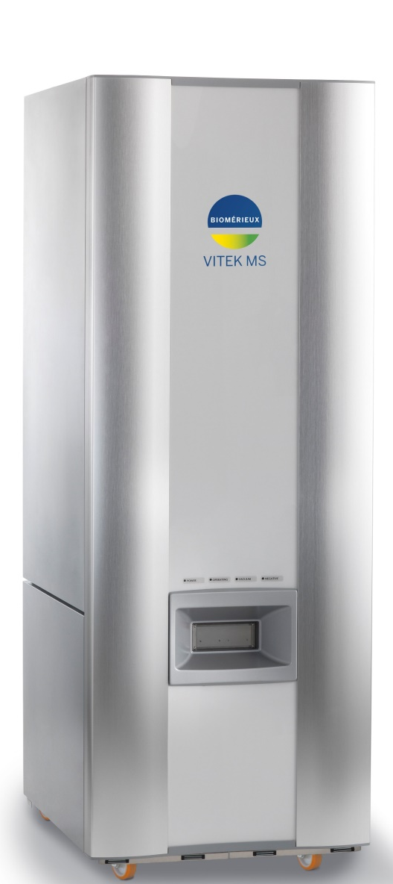
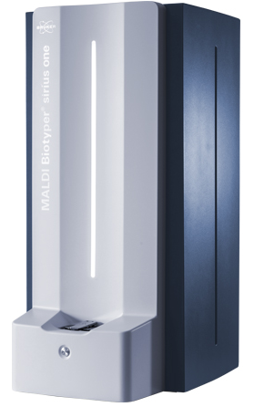

MALDİ-TOF MS
2000-17.000 dalton olan zülalları analiz edir
  Əsasən ribosom zülalları
Ribosomal zülallar növlər arasında yüksək fərqlilik nümayiş etdirir
Həm identifikasiya, həm də tipləndirmə üçün idealdır

Slide 15
MALDİ-TOF MS
MALDİ-TOF MS
Mövcud cihazların performansı bir-birinə bənzəyir
Dataların bazaları fərqlidir
Əgər bakteriya MALDI-TOF ilə adlandırıla bilmirsə, onu adətən konvansiyonal üsullarla müəyyən etmək olmur

Slide 16



Növlərin İdentifikasiyasının əhəmiyyəti
Bakteriya və göbələklərin sürətli etibarlı diaqnostikası məqsədyönlü antimikrob terapiyanın erkən başlaması üçün çox vacibdir!!!
Antimikrobiyal terapiyanın gecikməsi ölüm/xəstəlik üçün əsas risk faktorudur
Düzgün müalicəyə başlamaq üçün vaxtın qısaldılması ölüm, xəstəxanada qalma və xərcləri azaldır
Kontaminat bakteriyanın (məs, KNS) müəyyən edilməsi antibiotiklərin yersiz istifadəsini azaldır (məs, Vankomisin)

Slide 17
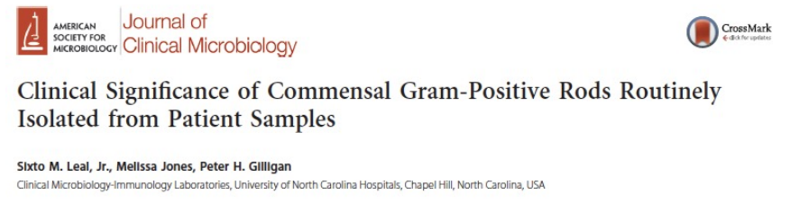
2013-2015-ci illər, retrospektiv çalışma
762 izolat/ 13 cins/ 41 növ
18% real infeksiya törədicisi, 82% kontaminant
  Yaralarda Actinomyces növləri
  Oynaq mayesi və CSF-də Propionibacterium növləri
Döş vəzində Corynebacterium kroppenstedtii
Bədənin bir çox hissəsində Corynebacterium striatum
difteroidlər
dəri florası
orofaringeal flora
urogenital florası

Slide 18
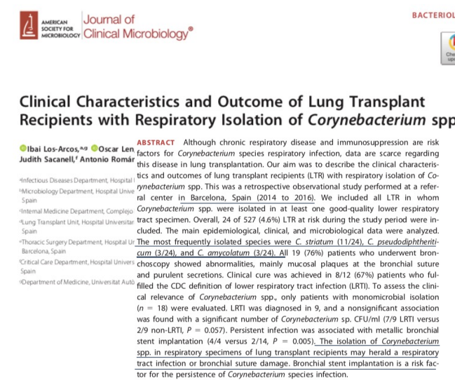

Slide 19
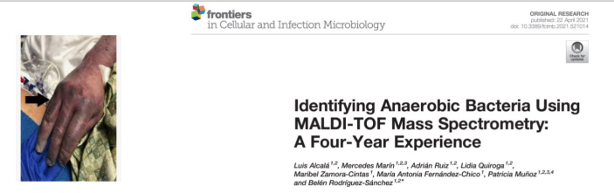
Cəmi 4094 izolat
  190 növ və 50 cins
Bruker MALDI-TOF MS ilə müəyyən edilmişdir
Nümunə növü
  32,7% abses, 23,2% yumşaq toxuma biopsiyası, 12,5% yara axıntısı, 8,4% qan, 8,2% peritoneal maye və 15% digər
  95,7% (n=3916) növ
  2,3% (n=94) cins səviyyəsində
  2.1% üçün etibarlı nəticələr əldə etmək mümkün olmadı
Son iki kateqoriya üçün 16S rRNA sequencing
İlk dəfə izolyasiya etdikləri 237 növ üçün 16S rRNA sequencing həyata keçirilmişdir
İzolatların əksəriyyəti, Bacteroides, Fusobacterium, Prevotella, Actinomyces, Clostridium, Lactobacillus və Propionibacterium cinsindən olduğu aşkar edilmişdir
MALDI-TOF MS anaerob bakteriyaların təyinində etibarlı vasitədir
Antibiotik müalicəsini ən uyğun şəkildə həyata keçirməyə imkan verdiyi vurğulanmışdır

Slide 20
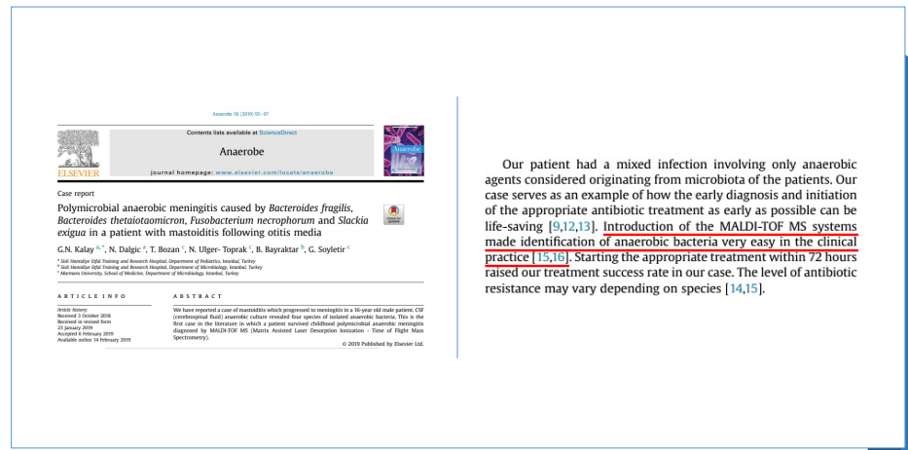

Slide 21
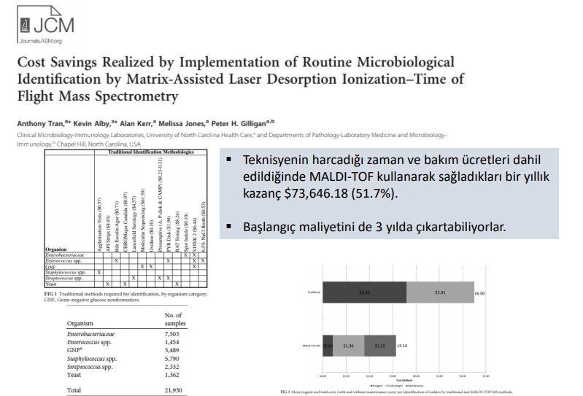
Laborantın sərf etdiyi vaxt və texniki xidmət haqları daxil edildikdə, MALDI-TOF-dan istifadə etməklə onların illik qənaətləri $73,646,18 (51,7%) təşkil edir.
Başlanğıç xərci isə 3 il ərzində qarşılanır

Slide 22
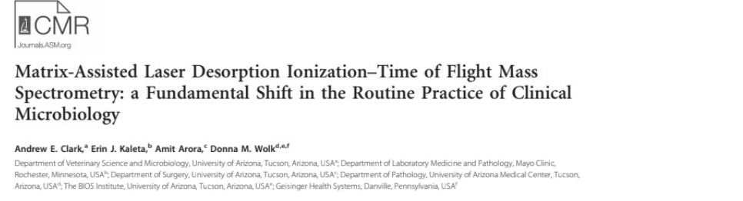



MALDI-TOF MS mikrobiologiya laboratoriyalarında patogen mikroorqanizmlərin identifikasiyası üçün böyük bir inqilabdır!
Rutin laboratoriya praktikasında artıq yerini tutub
Sadə, sürətli, etibarlı, sərfəli

Slide 23
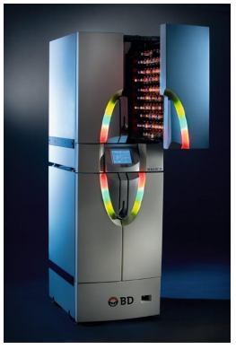
Avtomatik Qan Kultivasiya Sistemləri
Sürətli (5 gün)
Daimi monitorinq!
İnkişaf dövrünün təyini
Şüşə həcminin qiymətləndirilməsi
Yanlış pozitivlik (yüksək limfosit sayı)
Müxtəlif yaşlara/patogenlərə görə şüşə seçimləri
  Zəngin mühit (nazlı patogenlər üçün uyğundur)
  Antibiotik bağlayan kömür

Slide 24
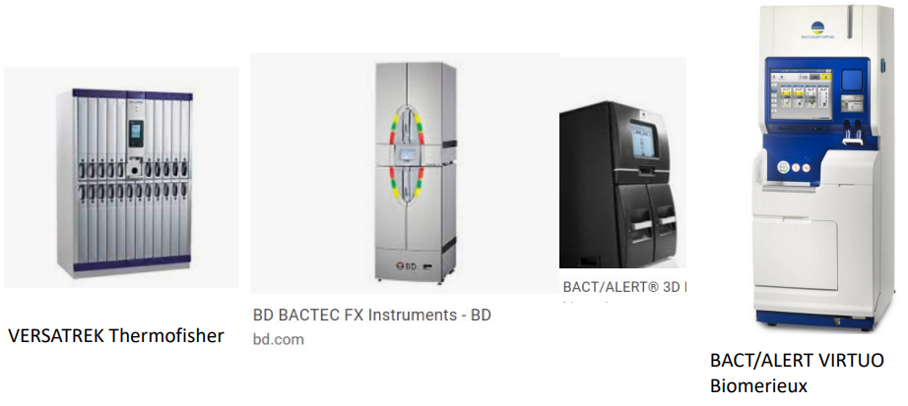
Avtomatik Qan Kultivasiya Sistemləri

Slide 25
Avtomatik Qan Kultivasiya Sistemləri
Virtuo qan kultivasiya sisteminin nəticələrinin BacT/Alert 3D sistemi ilə müqayisə olunmuşdur
Virtuo qan kultivasiya sisteminin
  (+) nəticəsi təqribən 2 saat daha az tez nəticə verdiyi müəyyən edilmişdir
BacT/Alert 3D (+) nəticəsi orta vaxt təxminən 17,7 saat olduğu halda, Virtuo üçün 15,9 saat olduğu müəyyən edilmişdir
Bu hal orqanizm qrupları ilə əlaqəlidir
  qram-mənfi basillər (3,6 saat daha qısa) enterokoklar (2,3 saat daha qısa)

Slide 26
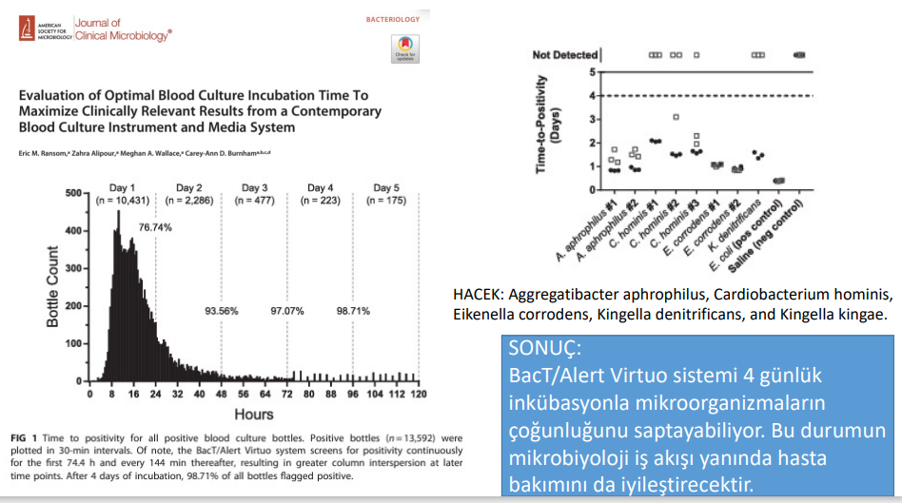
NƏTİCƏ:
BacT/Alert Virtuo sistemi 4 günlük inkubasiya ilə mikroorqanizmlərin əksəriyyətini aşkar edə bilir. Bu, mikrobiologiya işini, eləcə də xəstə baxımını yaxşılaşdırır

Slide 27
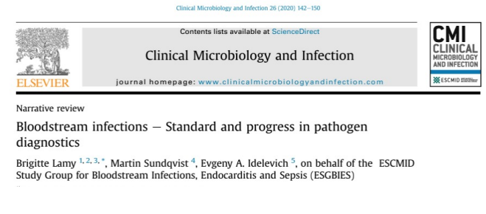
Məqsəd:
Standart prosedurlar və QDI patogenlərinin diaqnozunda irəliləyişlər üçün ədəbiyyatı nəzərdən keçirin və müzakirə edin
Gelişmiş diaqnostika yönünə nail olmaq üçün yeni perspektiv təklif edin
Qan dövranı infeksiyasının patogenlərinin diaqnostikası üçün kompleks yanaşmasını tövsiyə edir
• Pre-analitik parametrlərin optimallaşdırılması
• İnkubasiyanın sürətli başlaması
• Sürətli üsullardan istifadə
• Yenidən təşkil olunma (məsələn, 24/7 nəqliyyat xidməti)
• Antimikrobiyal idarəetmə qrupları ilə yaxından işləmək

Slide 28
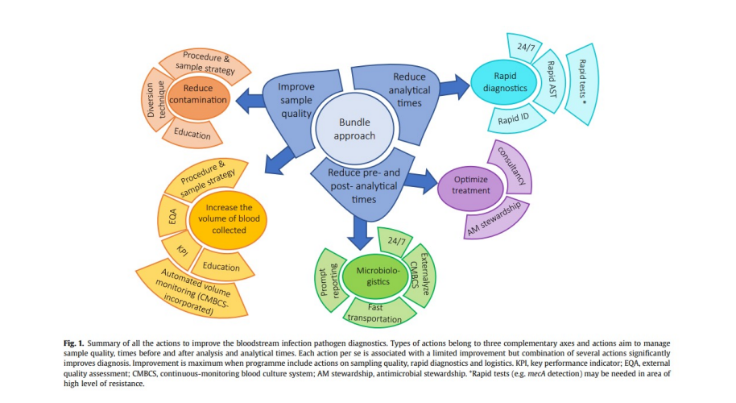

Slide 29
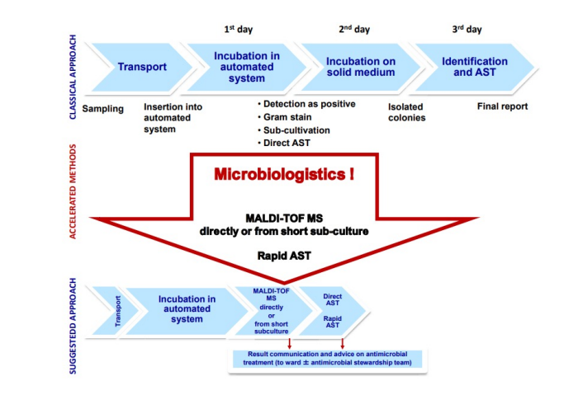

Slide 30
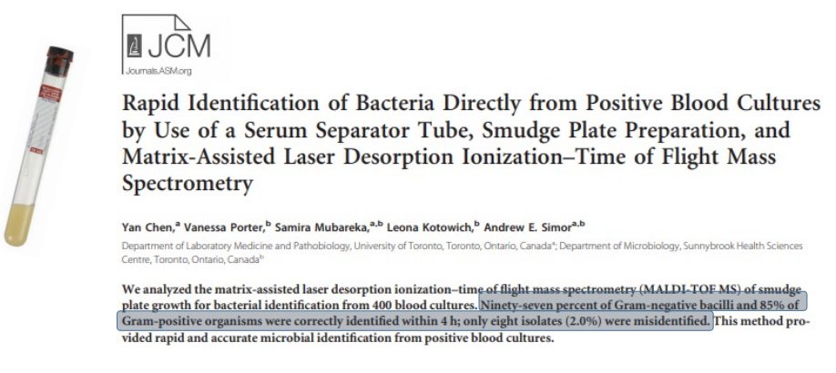
Avtomatik Qan Kultivasiya Sistemləri & MALDİ-TOF MS

Slide 31
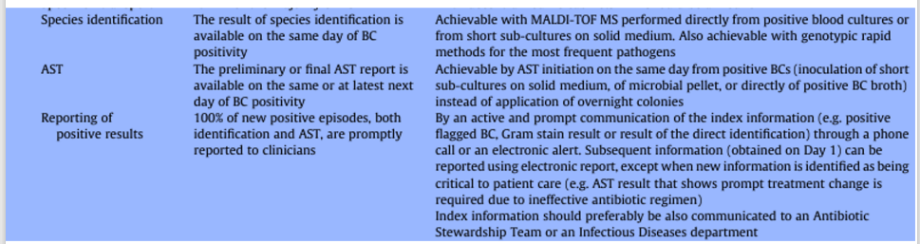
İdentifikasiya QK(+) olduğu gün verilməlidir
AHT nəticələri eyni gün və ya 1 gün sonra verilməlidir
Yeni QDİ epizotların müalicə həkiminə məlumat verilməlidir (ID və AHT)

Slide 32
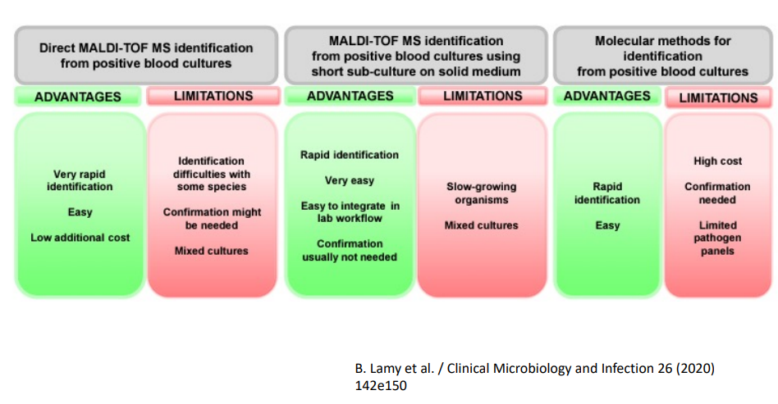

Slide 33
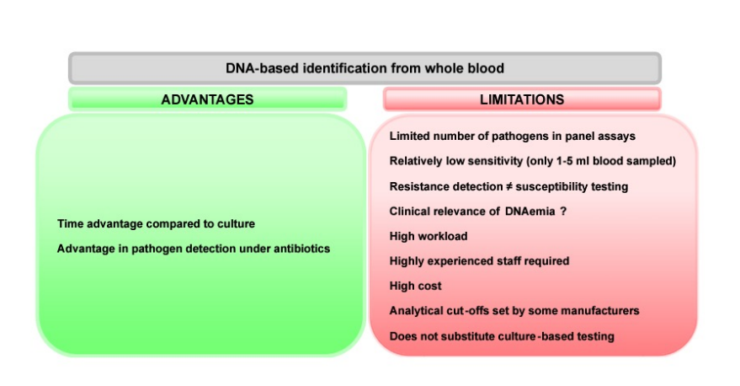

Slide 34
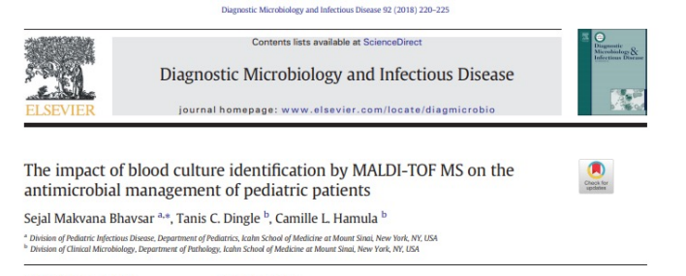
•İdentifikasiya müddəti; 41 saatdan -11 saata qədər
• Həssaslıq testinin müddəti; 50,8 saatdan 37,7 saata qədər (p=<0,0001)
• Deeskalasiya vaxtı; 58 saatdan 23 saata qədər
•Lazımsız antibiotiklərin dayandırılması; 49 saat - 20 saata qədər
Xəstəxanada qalma müddəti 10,5 gündən 8,37 günə qədər azaldı (p=0,006)
P=˂0.0001

Slide 35
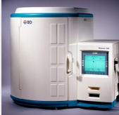
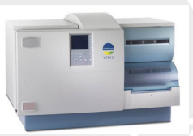
Avtomatlaşdırılmış qan kultivasiya sistemləri
Sürətli Antibiotik Testləri
Accelerate Pheno Sitemi
Avtomatlaşdırılmış antibiotiklərə həssaslıq test platformaları
  BD Phoenix
  VITEK 2
EUCAST sürətli AHT (RAST) üsulu
  (+) qan kulturalarından MH və ya MH fastidous agarda həyata keçirilən birbaşa disk diffuziya üsulu (dDD)

Slide 36
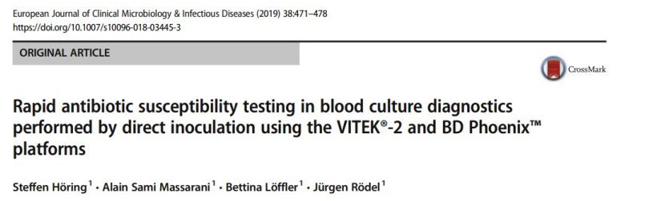
VITEK 2 və Phoenix müqayisə edildi
2 fərqli üsul tətbiq edilmişdir
  Serum ayırıcı tüp üsulu (SST)
  İkiqat sentrifuqa üsulu (2XC)
Standart koloniyalardan hazırlanmış üsulla müqayisədə
98 nümunə, Qram (-) bakteriyalarla həyata keçirilir
66 Escherichia coli, 7 Enterobacter spp., 5 Klebsiella pneumoniae, 8 Proteus spp., 1 Serratia marcescens, 1 Achromobacter xylosoxidans, 1 Leclercia adecarboxylata, 1 Citrobacter koseri, 1 Aeromonas hydrophila, və 7 Pseudomonas aeruginosa

Slide 37
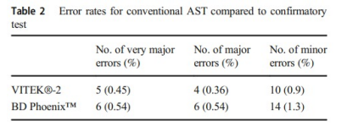
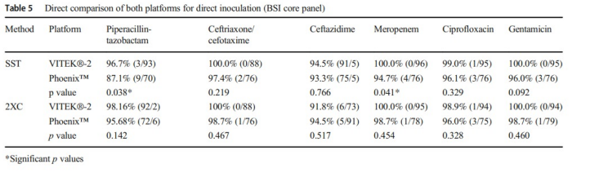
2 sistemin nəticələri arasında statistik əhəmiyyətli fərq olmasa da,
VITEK 2 ilə əldə edilən nəticələrin daha yaxşı olduğunu müəyyən etdilər
MALDI-TOF MS kimi sürətli identifikasiya üsulu ilə birlikdə istifadə edilməlidir
Əlavə bir cihaz tələb etmədiyi üçün imkanları məhdud olan laboratoriyalarda da istifadə oluna bilər
Rutin işlərdə uzunmüddətli performans və nəticələrin erkən hesabatının kliniki təsiri araşdırılmalıdır

Slide 38
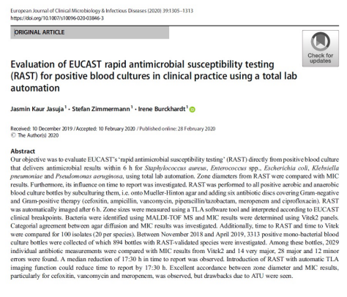
RAST- S.aureus, Enterococcus spp., E.coli, K. Pneumoniae, P.aeruginosa 6 saat ərzində qiymətləndirilmişdir
Gr(+) və Gr(-) uyğun disklər qoyulmuşdur
FOX, AMP, VN, TZP, MEM və CIPRO disklərini yerləşdirilmişdir
Zona diametrinin ölçülməsi 6-cı saatda TLA proqramı vasitəsilə aparılmışdır
VİTEK 2 panellərinin nəticələri ilə kateqoriyalarla əlaqəsi araşdırıldı
Əlavə olaraq, 100 izolat üçün nəticə vermə müddətləri müqayisə edilmişdir

Slide 39
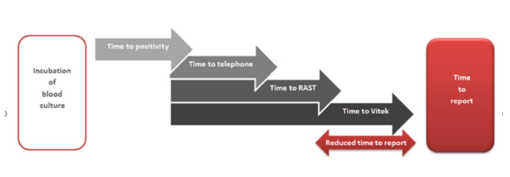
TLA avtomatik görüntüləmə sistemindən (digər xəstəxanalardan alınan nümunələr də daxil olmaqla) istifadə edərək nəticələrinverilmə müddətini 17:30 saat azalda bildilər

Slide 40
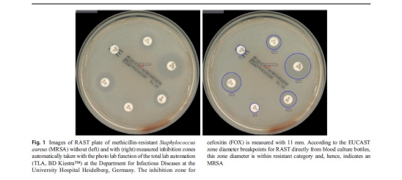
•Bildirilir ki, RAST-ın TLA ilə kombinasiyası nəinki xəstəyə fayda verir, həm də qan kultura prosedurlarını sürətləndirir
Onlar, xüsusən MRSA, VRE və CRE üçün sürətli və etibarlı antibiotiklərə həssaslıq testi nəticələrini təmin etmək məqsədinə nail olublar

Slide 41
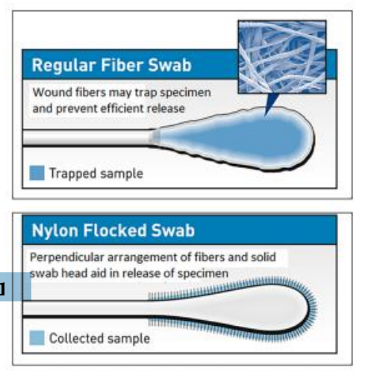
Maye Transport Mühitləri
2 mühüm xüsusiyyət:
  Pambıq yerinə neylon liflər
  Bərk əvəzinə maye mühit
Standart nümunənin inokulyasiya imkanı
Bakterial izolyasiya dərəcəsi

Slide 42
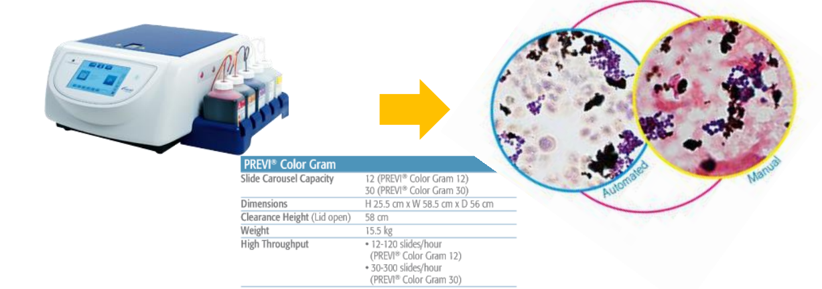
Qram boyama cihazları
Avtomatlaşdırılmış boyama cihazları Keyfiyyət , Sürət

Slide 43
Laboratoriyanın avtomatlaşdırılması
Avtomatik nümunə işləmə cihazları
Laboratoriyanın qismi avtomatlaşlaşdırması
Laboratoriyanın tam
avtomatlaşlaşdırması
• Autoplak (NTESENER)
• InoqulA (BD Kiestra)
• Work Cell Automation (WCA, BD Kiestra)
• WASPLab (Copan)
• Total Laboratory Automation (TLA, BD Kiestra)

Slide 44
Laboratoriyanın tam avtomatlaşlaşdırması
Ön prosedur
  Mühit seçimi
  Xəstə məlumatlarının tətbiqi və barkodlama
  Mühitlərə əkilmə
Ağıllı inkubator
Petri qabının görüntülənməsi
Preanalitik səhvlərin qarşısı alınır
Koloniyalar bir-bir düşür. Yenidən pasaj etməklə vaxt itirilmir
• Petri qabları inkubatorlardan çıxarılmadığı üçün onlar sabit temperatur və atmosferdə qalırlar. Buna görə də bakteriya və mayalar daha sürətli inkişaf edirlər
• Petri görüntüləmə sayəsində laborantlar kompüter ekranında böyüdülmüş şəkillərlə işləyə bilirlər

Slide 45

Laboratoriyanın tam avtomatlaşlaşdırması
Qidalı mühitlərin və nümunələrinin əl ilə yüklənməsi
Barkodun oxunması
Avtomatik inokulyasiya və əkilmə
Avtomatik inkubasiya
Davamlı monitorinq
Mikrobioloq tərəfindən vizual qiymətləndirmə
Avtomatik identifikasiya (MALDI-TOF MS)-ADT

Slide 46
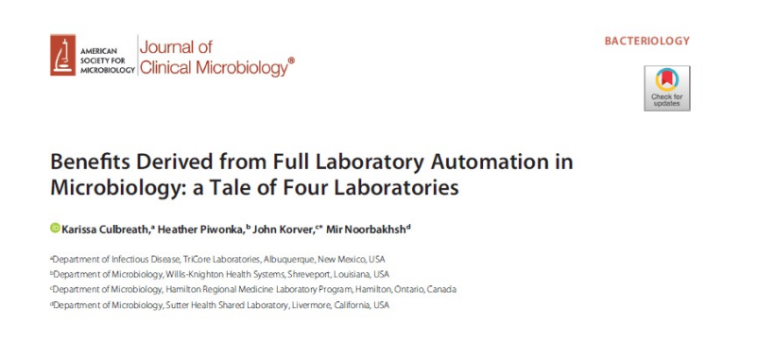

Slide 47
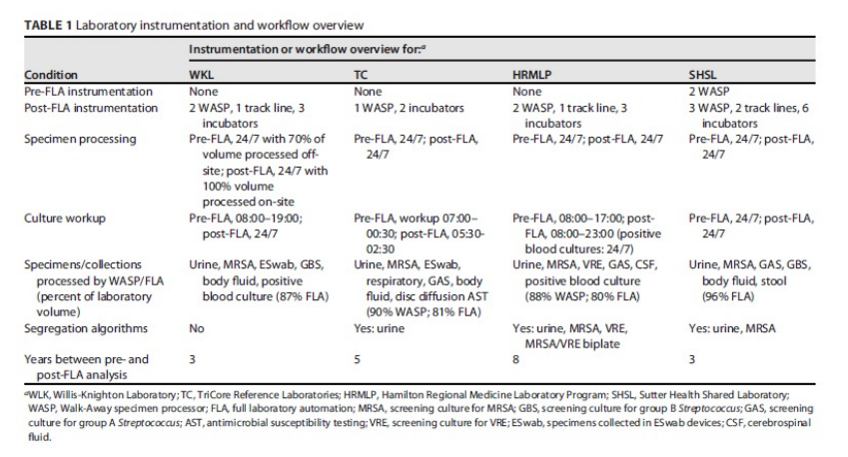

Slide 48
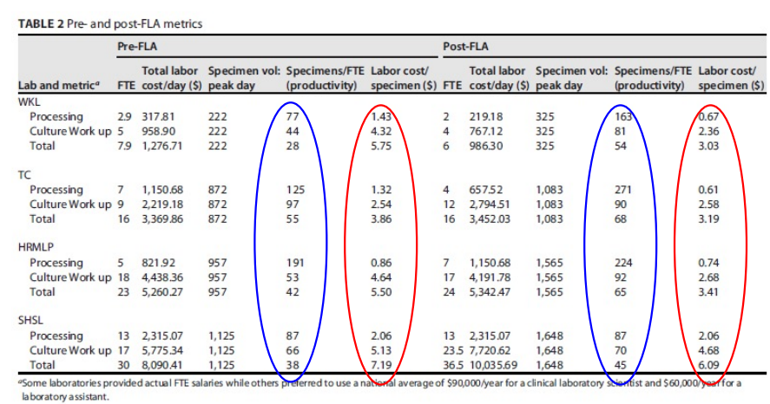

Slide 49
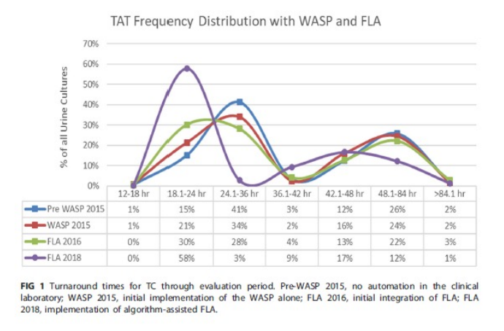

Slide 50
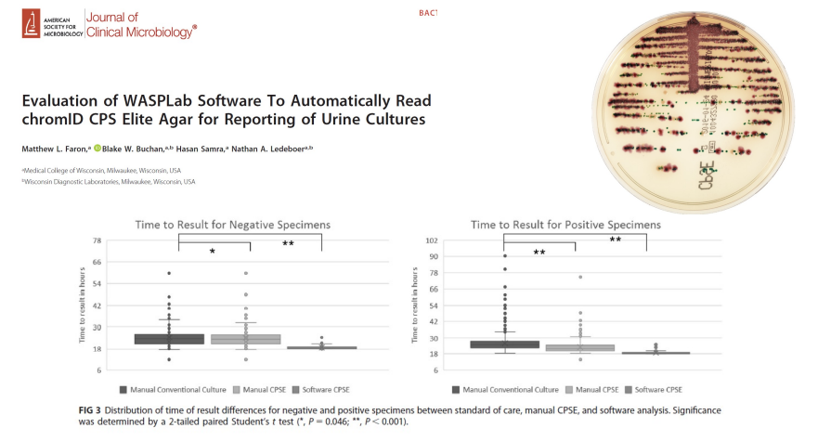

Slide 51
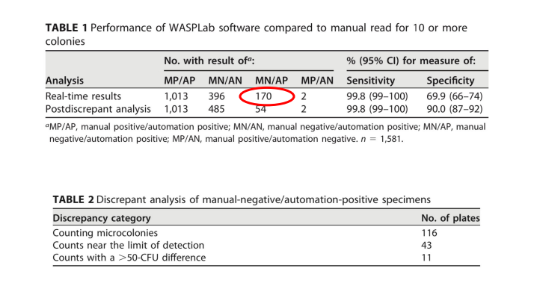

Slide 52
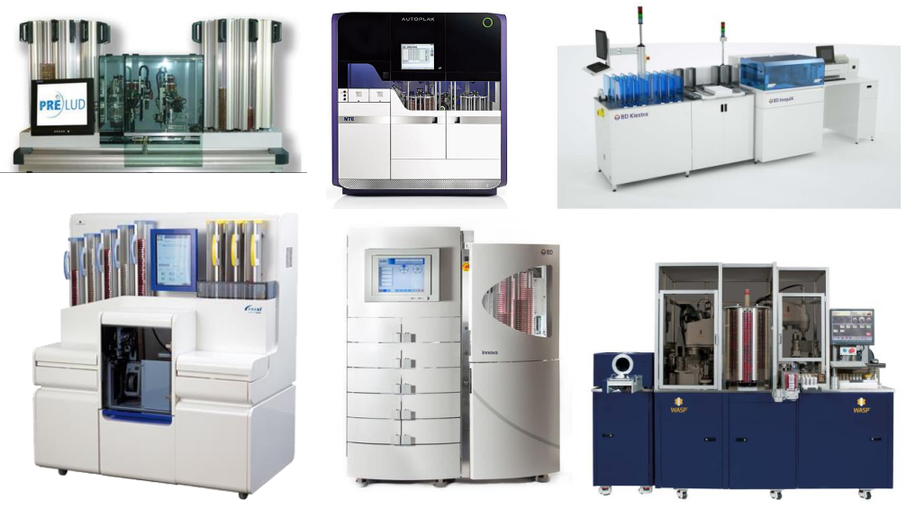

Slide 53
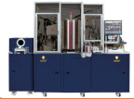

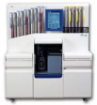

Xüsussiyətləri | WASP | InoqulA | Innova | Previ-Isola
İstehsal (ölkə) | Copan (İtalya) | Kiestra (Hollandiya) | Becton-Dickinson (ABŞ) | BioMérieux (Fransa)
Əkim apparatı | Kalibrlənmiş ilgək (1-10-30 µl) | maqnit boncukları | Kalibrlənmiş ilgək (1-10 µl) | Daraq
İnokulyasiya növü | Tək bir koloniya Kəmiyyət əkilməsi | Tək bir koloniya Kəmiyyət əkilməsi | Tək bir koloniya Kəmiyyət əkilməsi | Tək bir koloniya Kəmiyyət əkilməsi
Sərfiyyat | Yenidən istifadə edilə bilən metal ilgəklər (30.000 inokulyasiya/ilmə) | Birdəfəlik istifadə olunan pipet ucları, təkrar istifadə edilə bilən metal muncuqlar | Birdəfəlik istifadə olunan pipet ucları, təkrar istifadə edilə bilən metal ilgəklər | Birdəfəlik istifadə olunan pipet ucları, təkrar istifadə edilə bilən metal daraqlar
Petri kasaları həcmi | 350 | 720 | 270 | 270
Nümunə həcmi | 72 maye kultura tüpü | 270 | 200 | 114
Sürəti (qab/saat) | 180 | 400 | 180 | 180
Qapaq açma/qapama | Avtomatik | Avtomatik | Avtomatik | Manual

Slide 54
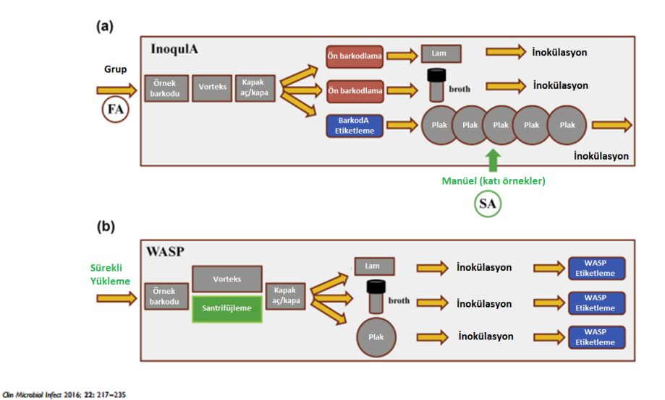

Slide 55
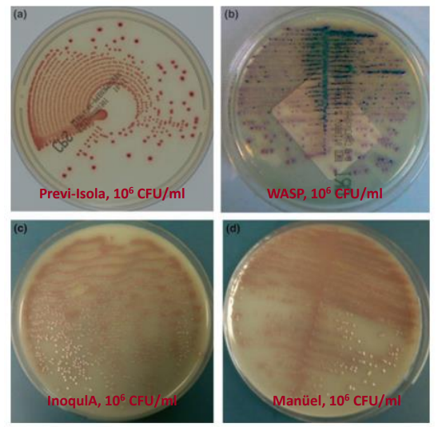
• Avtomatik əkilmə cihazları ilə hazırlanmış əkilmərdə daha çox koloniya izolyasiya olunur
• Koloniyalar bir-birindən daha yaxşı ayrılır

Slide 56
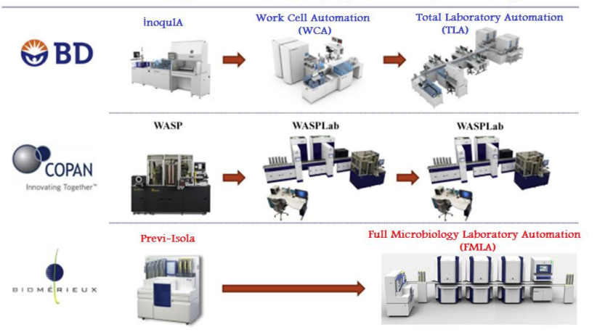
Avtomatlaşdırma Səviyyəsi
Qismi Avtomatlaşdırma
Tam avtomatlaşdırma

Slide 57
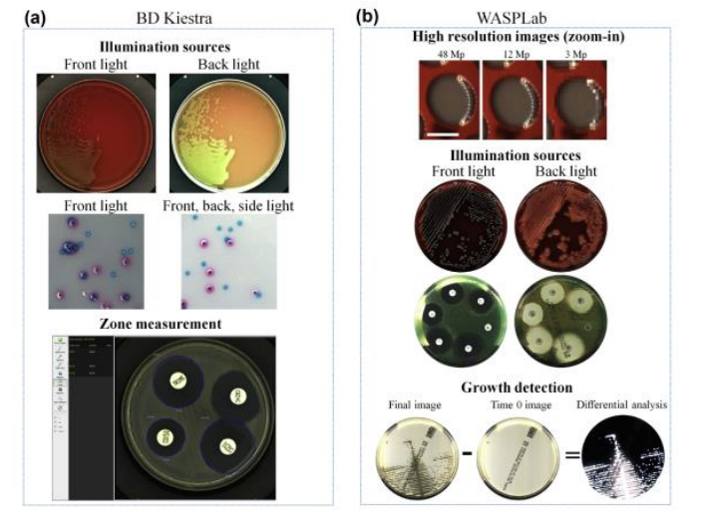

Slide 58



WASPLab

Slide 59


Slide 60
Xüsussiyətləri | Walk Away Nümunə İşlənmə cihazı (WASPLab; Copan, İtalya) | Laboratoriyanın Tam Avtomatlaşdırılması (TLA; BD Kiestra, ABŞ)
Bazara çıxış | 2012 | 2006
İnteqrasiya olunmuş biogüvənlik kabini | Yoxdur | Var
Əkilmə modulu | WASP | InoqulA
Manual müdaxilə | Yoxdur | Var (SA modulunda var)
Maye mühitlərə avtomatik inokulyasiya | Var (Copan 5-10 ml) | Var
Avtomatik preparat hazırlanması | Var (istəyə bağlıdır) | Var
AHT- Disk yerləşdirməsi | Var (istəyə bağlıdır) | Var (istəyə bağlıdır)
MALDI qabına avtomatik tətbiq | Hazırlanma mərhələsindədir | Hazırlanma mərhələsindədir
İnkubator | WASPLab inkubator 882/1764 qab tutumu 360 qab/saat yükləmə/boşaltma Maksimum inkubasiya müddəti 6 gündür Əkilmə zamanı şəkil (+) | ReadA Compact 1152 qab tutumu 600 qab/saat yükləmə/boşaltma Maksimum inkubasiya müddəti ɸ Əkilmə zamanı şəkil (+)
Kamera və görüntüləmə | 48 MP kamera Şəkil faylları 20-25 Mb Ön/arxa işıqlandırma ilə çəkiliş fon yoxdur/qara | 5-15 Mp kamera Şəkil faylları 3 Mb Ön/arxa/yan işıqlandırma ilə çəkiliş fon yoxdur/qara

Slide 61
Nəticə olaraq;
Mikrobiologiya laboratoriyalarında avtomatlaşdırma son 10 ildə çox sürətləndi
Nəticələrin keyfiyyətini artırır
Nəticə vermə müddətini qısaldır
Xəstələrin idarə edilməsinə töhfə vermək üçün sürətli nəticələr üçün antibiotik idarəçiliyi mütləq lazımdır
Dəyişiklik davam edir. Bütün laboratoriya proseslərinin maşın öyrənməsi və süni intellekt tətbiqləri ilə getdikcə daha çox avtomatlaşdırılacağı qaçılmaz görünür

Slide 62

Diqqətiniz və səbriniz üçün təşəkkürlər!

